Slide 1
Тема:
Дифференциация образования и написания сложных слов.Словообразование

Slide 2


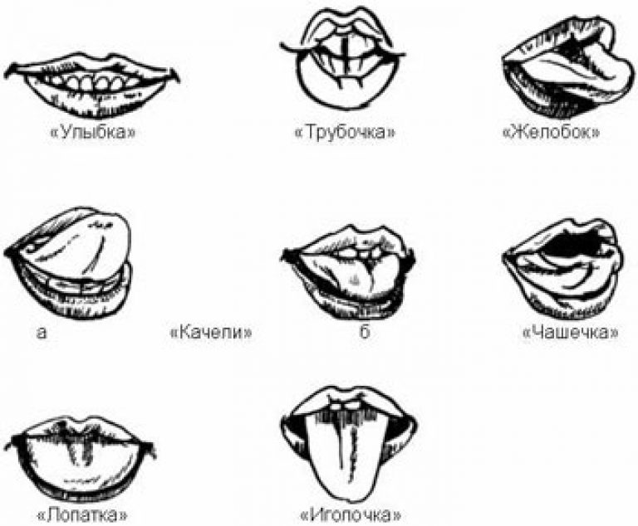
Настройка на занятие

Slide 3
Игра « 4-й лишний»

Slide 4
Карточка №1
ЛЕСОРУБ,
САДОВОД,
НОСОРОГ,
САМОВАР,
ПЕШЕХОД,
ЗУБОЧИСТКА,
МЯСОРУБКА,
ЛЕСОВОЗ,
ГАЗОПРОВОД,
ПЫЛЕСОС

Slide 5


Slide 6
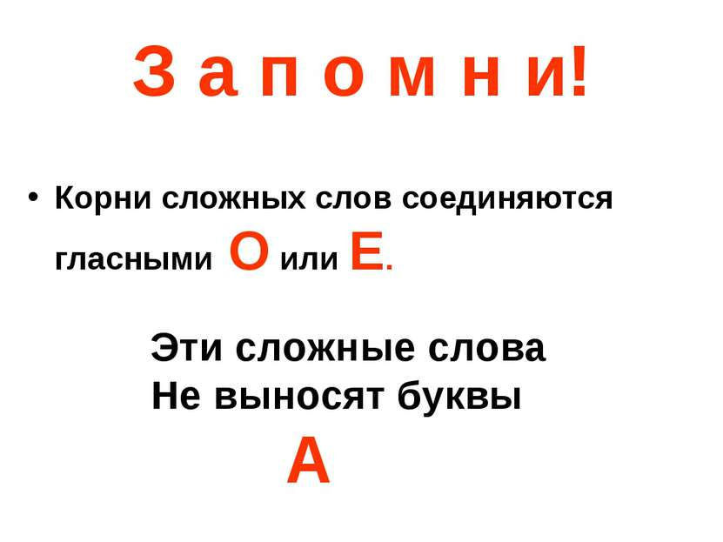

Slide 7
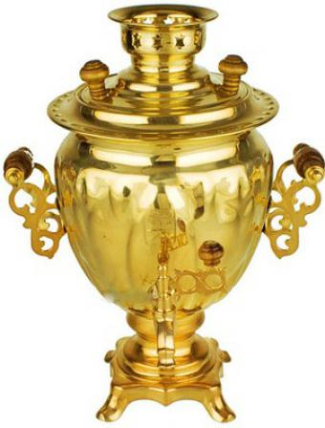
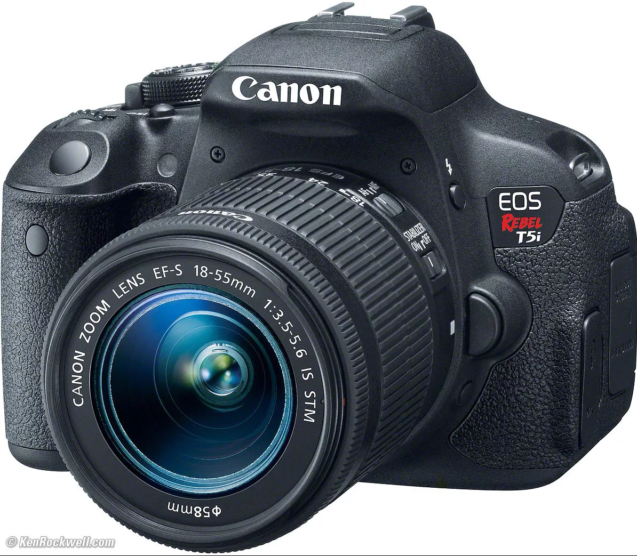
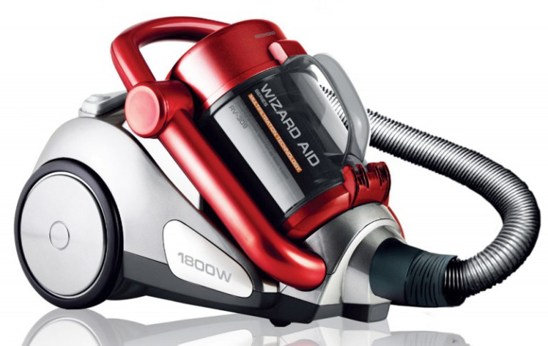
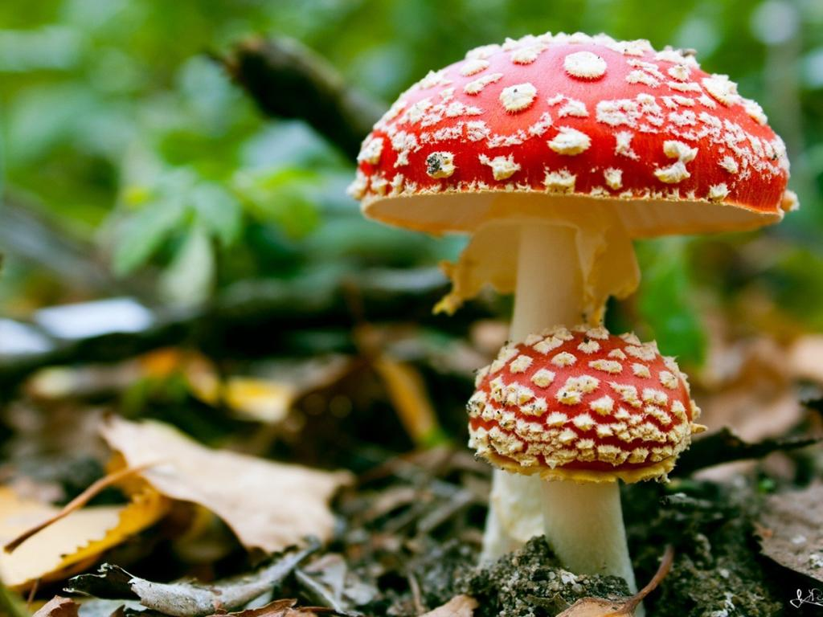
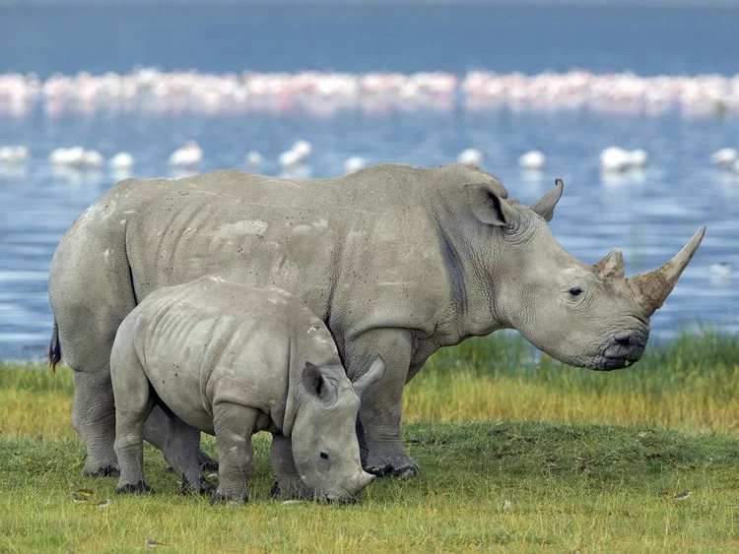
З а г а д к и

Slide 8

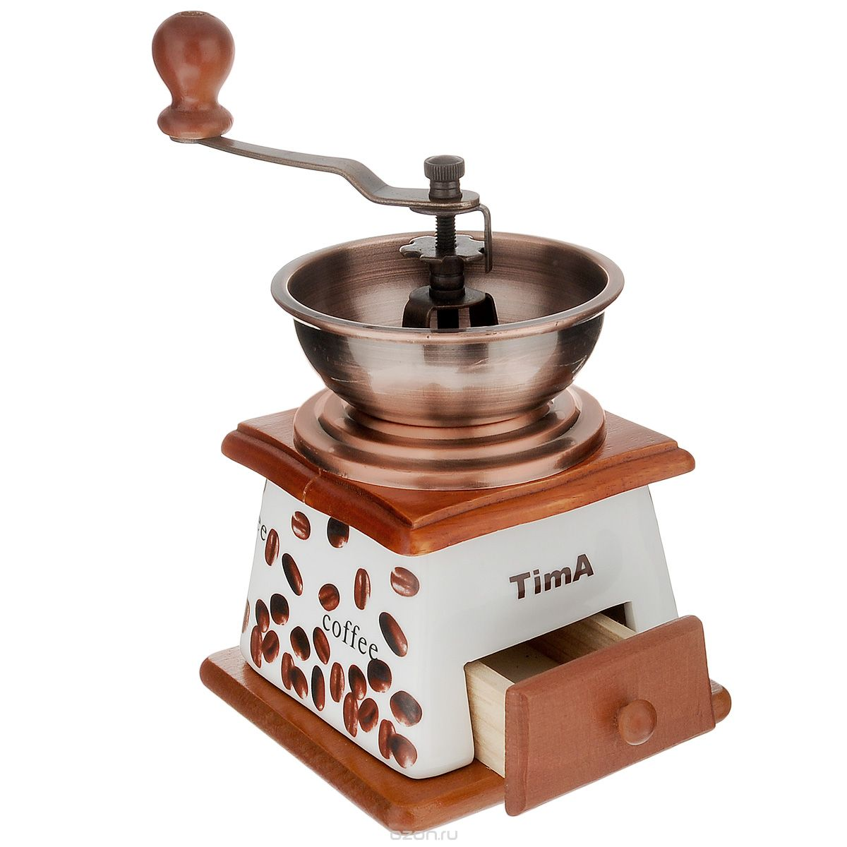
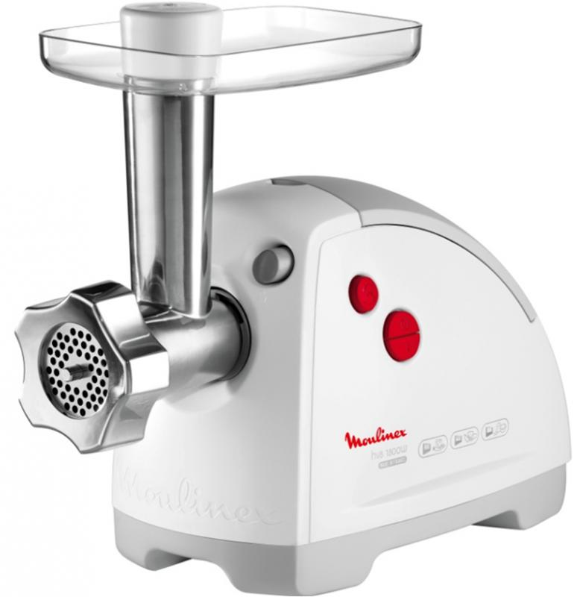
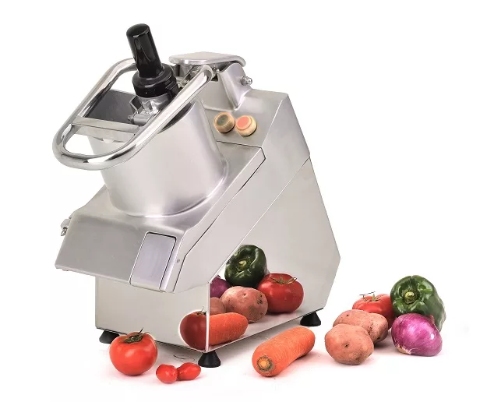
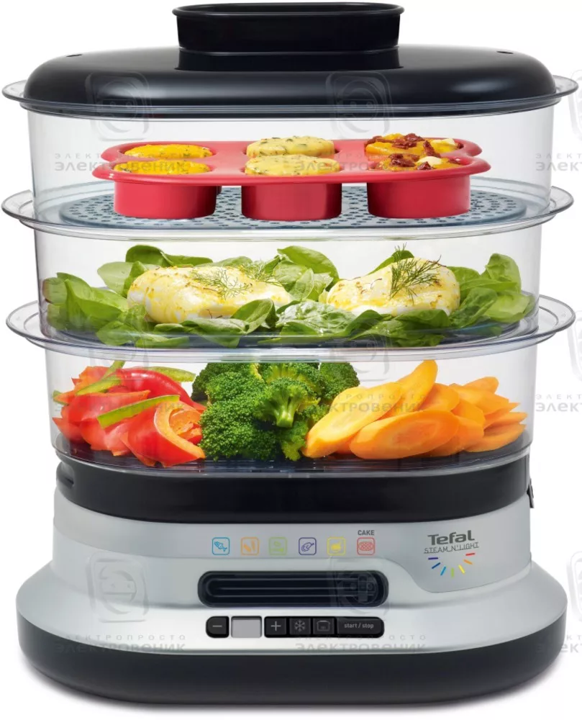
Игра « Образуй слово»

Slide 9
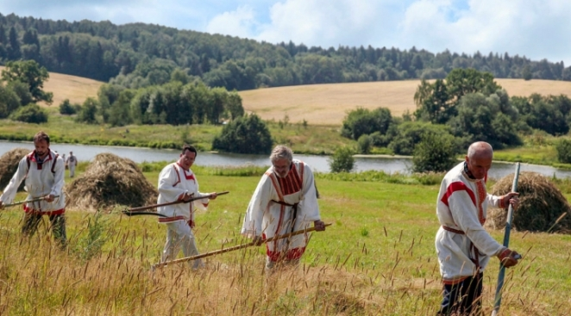
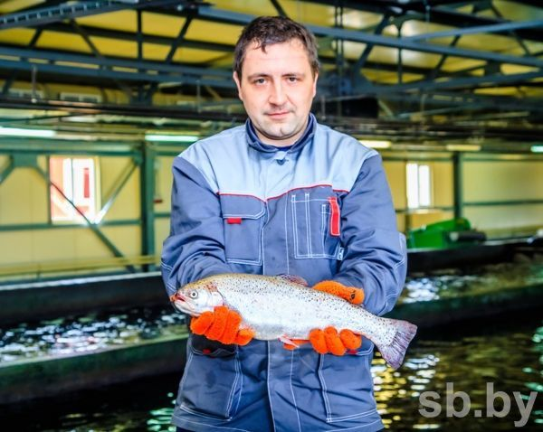
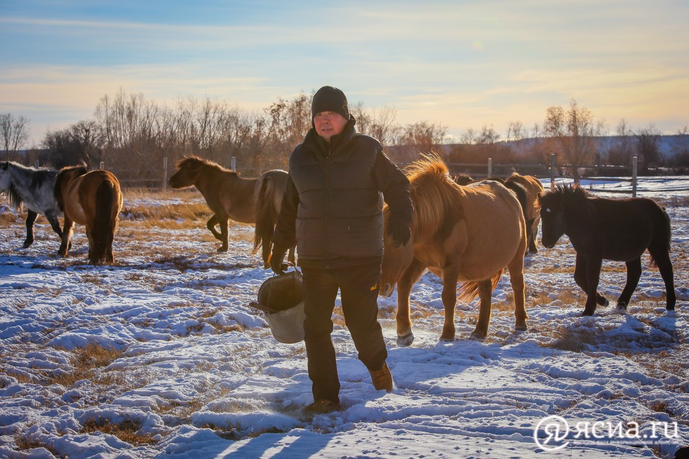
Объясни!

Slide 10
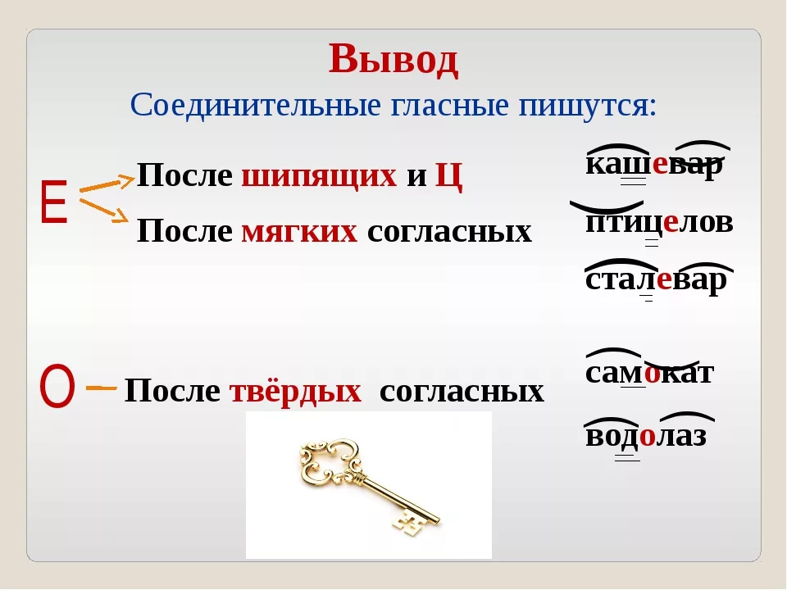

Slide 11
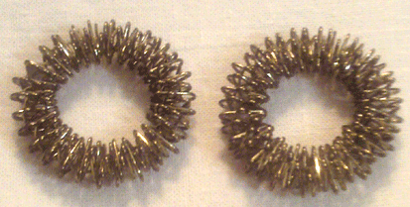
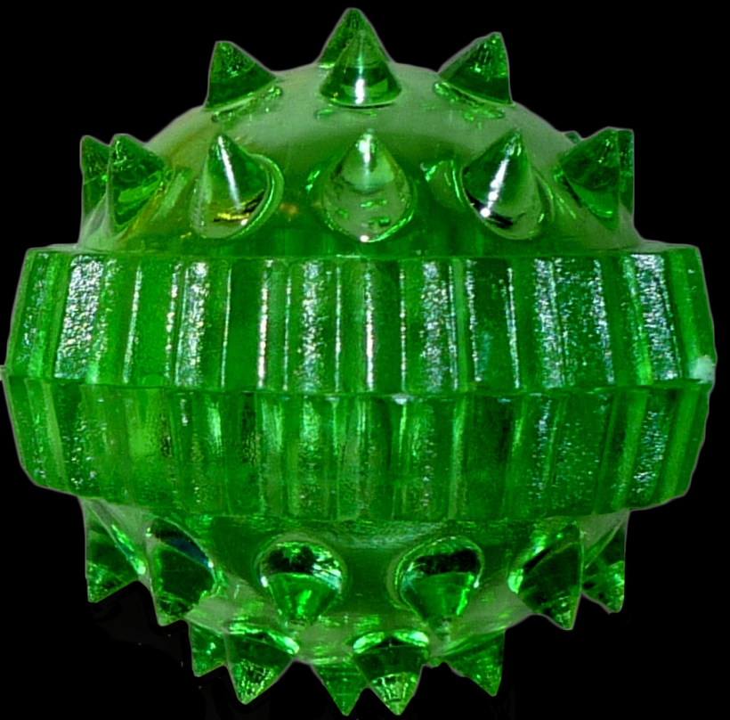

Су- Джок

Slide 12

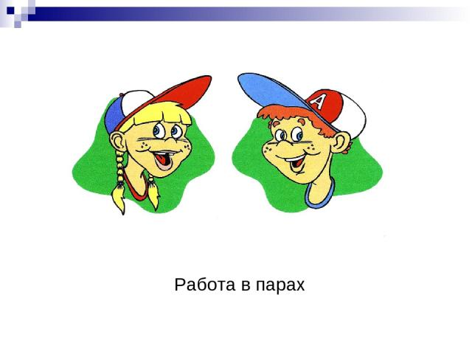
Работа на компьютере .Тест Сложные слова

Slide 13

Итог занятия

